Slide 1
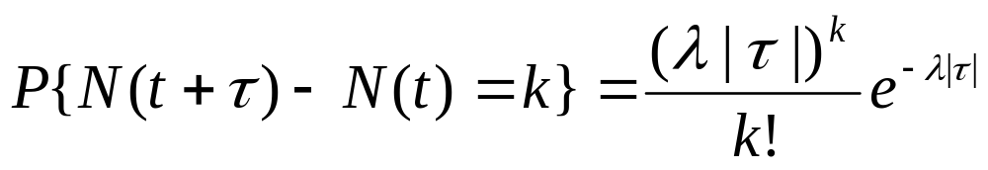
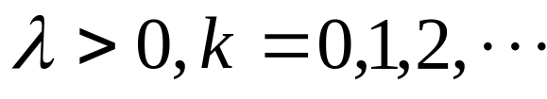
例5 随机电报信号
电报信号用电流 I 或 -I 给出,任意时刻 t 的电报信号 X(t) 为 I 或 -I 的概率各为 0.5。又以 N(t)表示[0,t)内信号变化的次数,已知 {N(t), t ≥ 0}是一泊松过程,
则{X(t), t ≥ 0}是一个平稳过程.
泊松过程的定义

Slide 2
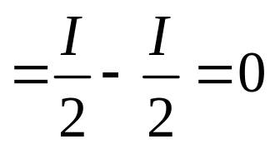
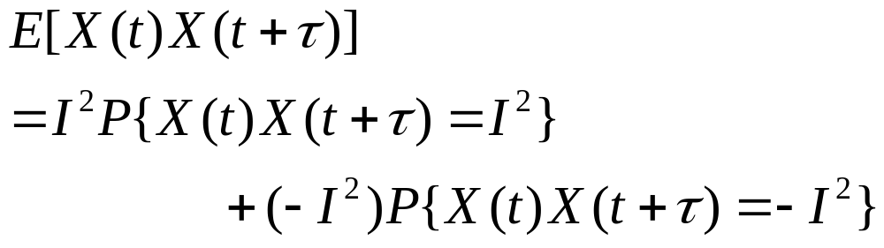
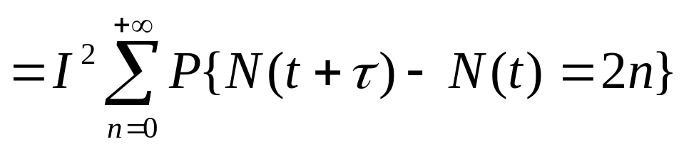
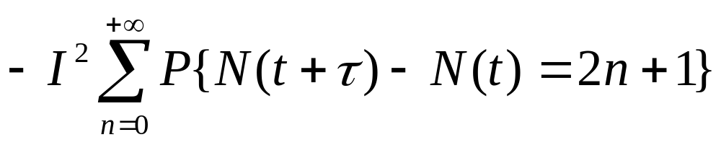
验证
(1)
(2)

Slide 3
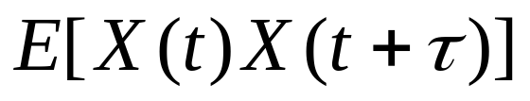
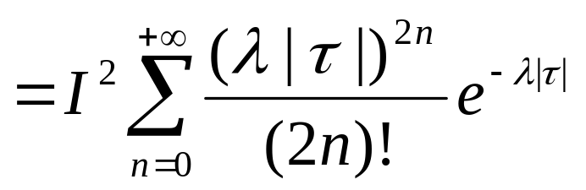
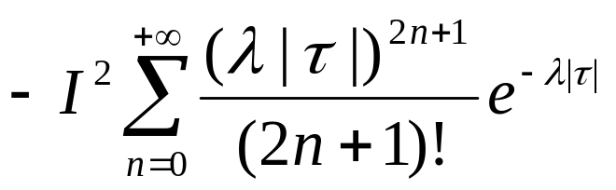
由泊松过程的定义
于是得到

Slide 4
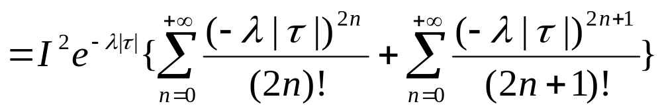
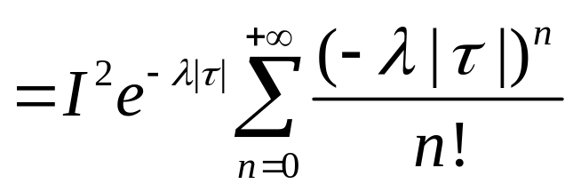
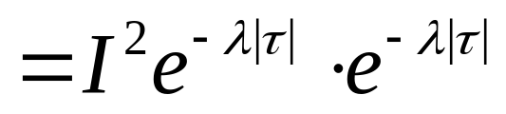
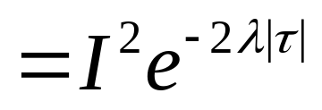
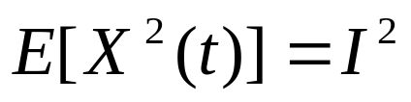
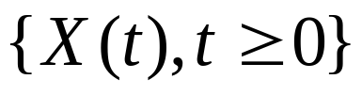
(3)
所以,
是一个平稳过程.

Slide 5
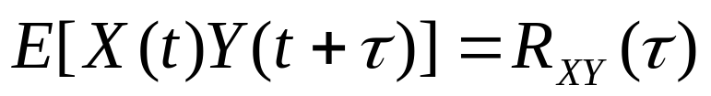
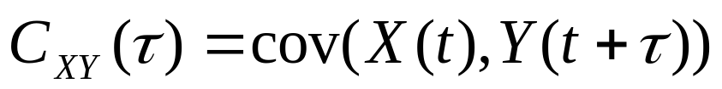
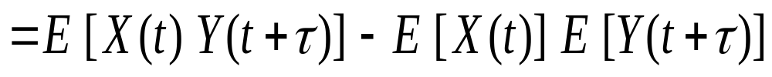
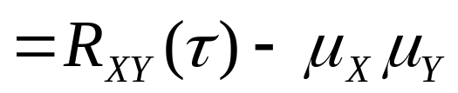
五.两个平稳过程的关系
回顾广义平稳过程通常简称为平稳过程.
定义3 设X(t)和 Y(t) 是两个平稳过程,如果互相关函数
仅是参数间距τ的函数,则称 X(t)和 Y(t)平稳相关,或称其为联合平稳的. 此时

Slide 6
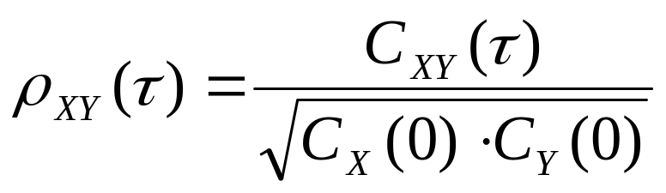
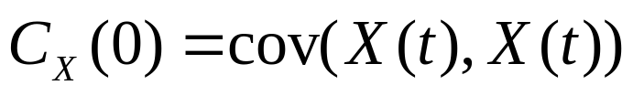
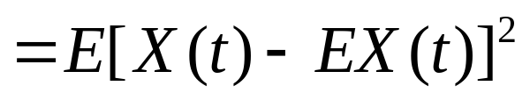
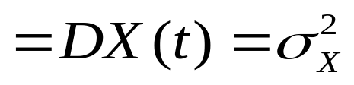
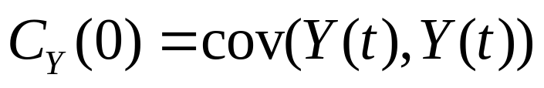
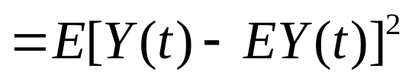
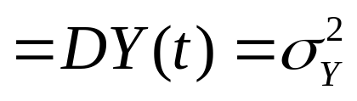
定义4
称为标准互协方差函数.
特别当 ρ_{XY}(τ)=0 时,称两个平稳过程不相关.
其中
(均为 常数).

Slide 7
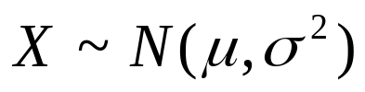
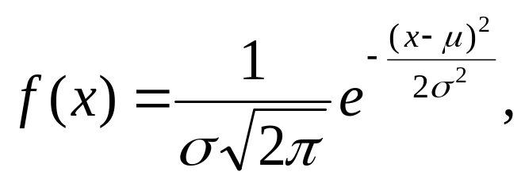

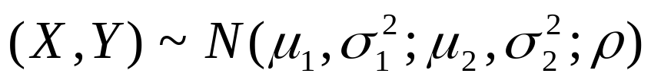
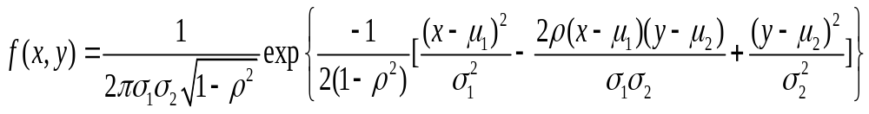
第三节 正态平稳过程
一.正态过程
正态随机变量复习：
一维正态随机变量 ,概率密度
二维正态随机变量

Slide 8
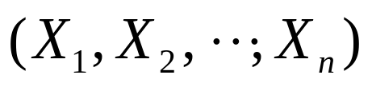
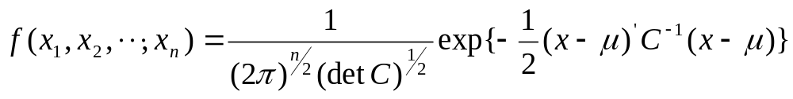
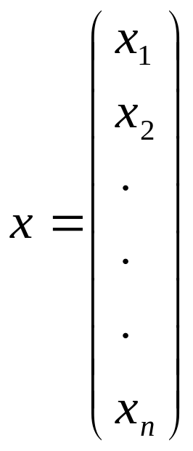
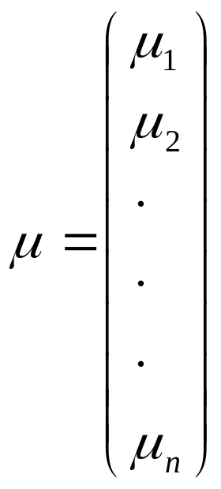
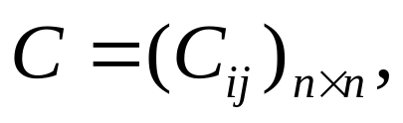
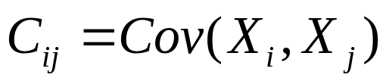
n维正态分布
概率密度
其中
协方差矩阵

Slide 9
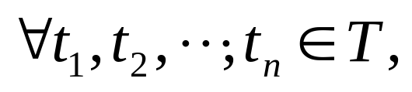
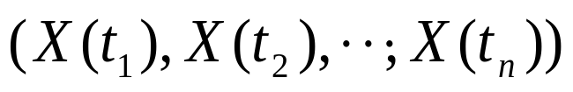
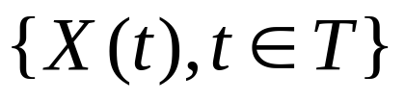
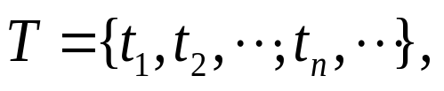
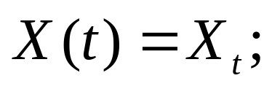
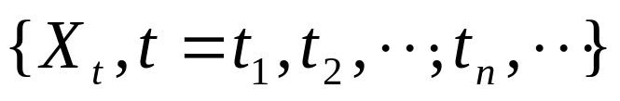
定义5 如果随机过程X(t),对任意正整数n,
服从正态分布
则称X(t)为正态过程,又称高斯(Gauss)过程.
独立正态过程:如果
是正态过程,同时又是独立过程,
则称
为独立正态过程.
正态序列：正态过程
如果T是可列集,
记
那么,
是正态序列.

Slide 10
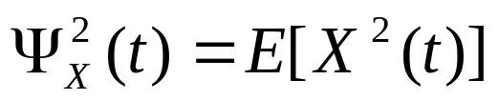

二. 正态平稳过程
设
是正态过程, X(t)服从正态分布,则
必存在,即二阶矩存在.
定义 如果正态过程 X(t)又是(广义)平稳过程,则
称X(t)为正态平稳过程.
定理二：设X(t)是正态过程.
则X(t)为严平稳过程
X(t)为广义平稳过程.

Slide 11
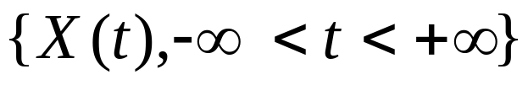
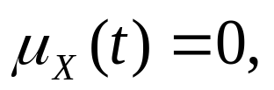

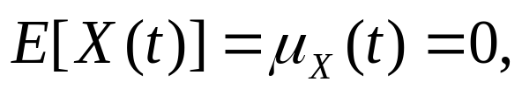
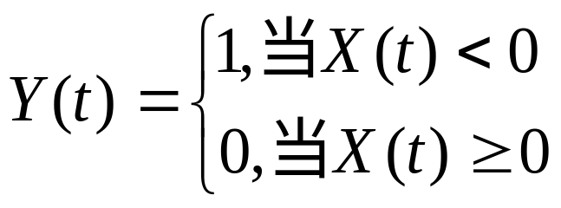
例1 设正态过程
的均值函数
自相关函数
试写出过程的一维、二维概率密度函数.
例2 设X(t)是正态平稳过程,且
令
证明 Y(t)是平稳过程.

Slide 12
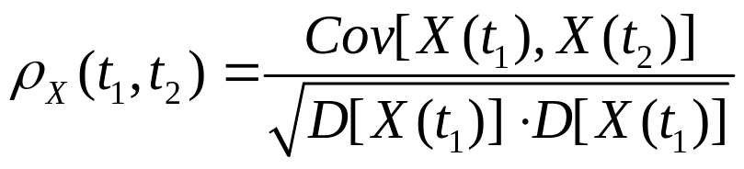
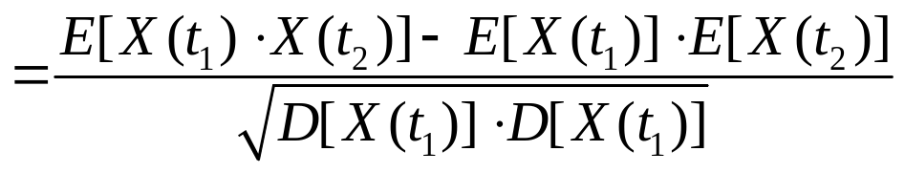




补充1. 随机过程X(t)的自相关函数
对任意两个状态X(t₁)和X(t₂)，其相关系数为
即E[X(t₁)·X(t₂)]越大， X(t₁)和X(t₂)线性相关性越强

Slide 13
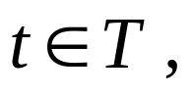





补充2. 广义平稳过程的数字特征
定义
设随机过程X(t),对于任意
满足:
(1)
存在且有限;
(2)
是常数;
(3)
仅依赖于τ ,而与 t无关,
当τ=0时，
即：
为与 t无关的常数

Slide 14




从而，
为与 t无关的常数

